Slide 1
Planet search with HDS at Subaru
#13
Tokyo Institute of Technology
Hiroki Harakawa,
Bun’ei Sato, Shigeru Ida, Yasunori Hori（TITech）,
Masashi Omiya（Tokai Univ.）,
Eri Toyota（Kobe Science Museum）,
Debra A. Fischer (Yale Univ.)

Slide 2
Today’s MENU
N2K consortium ~a planet searching project~
  Strategy
  Current Status
Improving the precision of RV analysis for Subaru/HDS
Summary

Slide 3
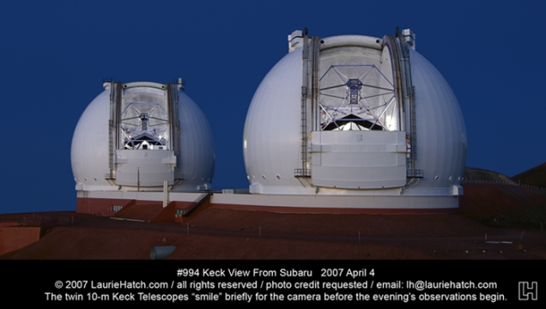
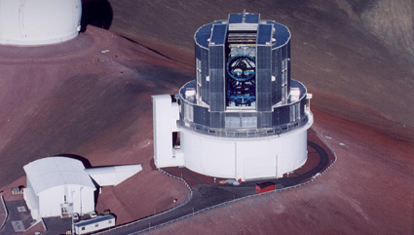
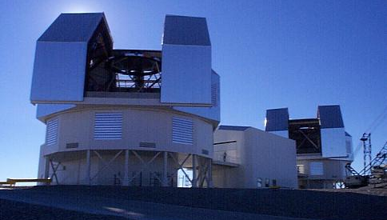
Ｎ２Ｋconsortium
A collaborative planet searching project between US and Japanese team
Aiming to detect Transit Planets
Radial Velocity observations with I₂ cell
  High Dispersion Spectrograph (Subaru/HDS)
  The RV precision: 4～5m/s
Surveying for Hot Jupiters around Ｆ,Ｇ,Ｋ dwarfs & subgiants
Subaru holds 630 targets
Keck
Subaru
Magellan
Notes:
トランジット惑星の説明

Slide 4
Strategy
Next 2,000 (N2K) stars
  V < 10.5, d < 110 pc, FGK V, IV
  High priority to metal-rich stars
3+1 nights observation
  3 observations in 3 nights in a row
    1σ scatter > 20 m/s ⇒ follow up
    1σ scatter < 20 m/s ⇒ drop
  Verify candidates to reject binary system in 1 month later

Slide 5
Current Status of Subaru N2K
Orbital determination to 4 candidates
  Short period (P < 25 d) and transiting!!
    HD149026b (Sato et al. 2005, ApJ)
    HD17156b (Fischer et al. 2007, ApJ)
  Long period (P > 400 d) and low eccentricity (e < 0.1)
    HD16760b (Sato et al. 2009, ApJ)
    HD38801b (Harakawa et al. submitted to ApJ)
  Above 40 planetary system candidates
Overall status of N2K consortium
Discovered 23 exo-planets
  Detection rate of Subaru <20%
2 transiting planets
  Detection rate of Subaru 100%

Slide 6
Improving the precision of RV analysis for Subaru/HDS
How to enlarge the planet detection?
Increase the number of target stars
Improve the precision of RV analysis
  Get more chances to detect multiple systems or lightweight (< 1M_{JUP}) planets

Slide 7
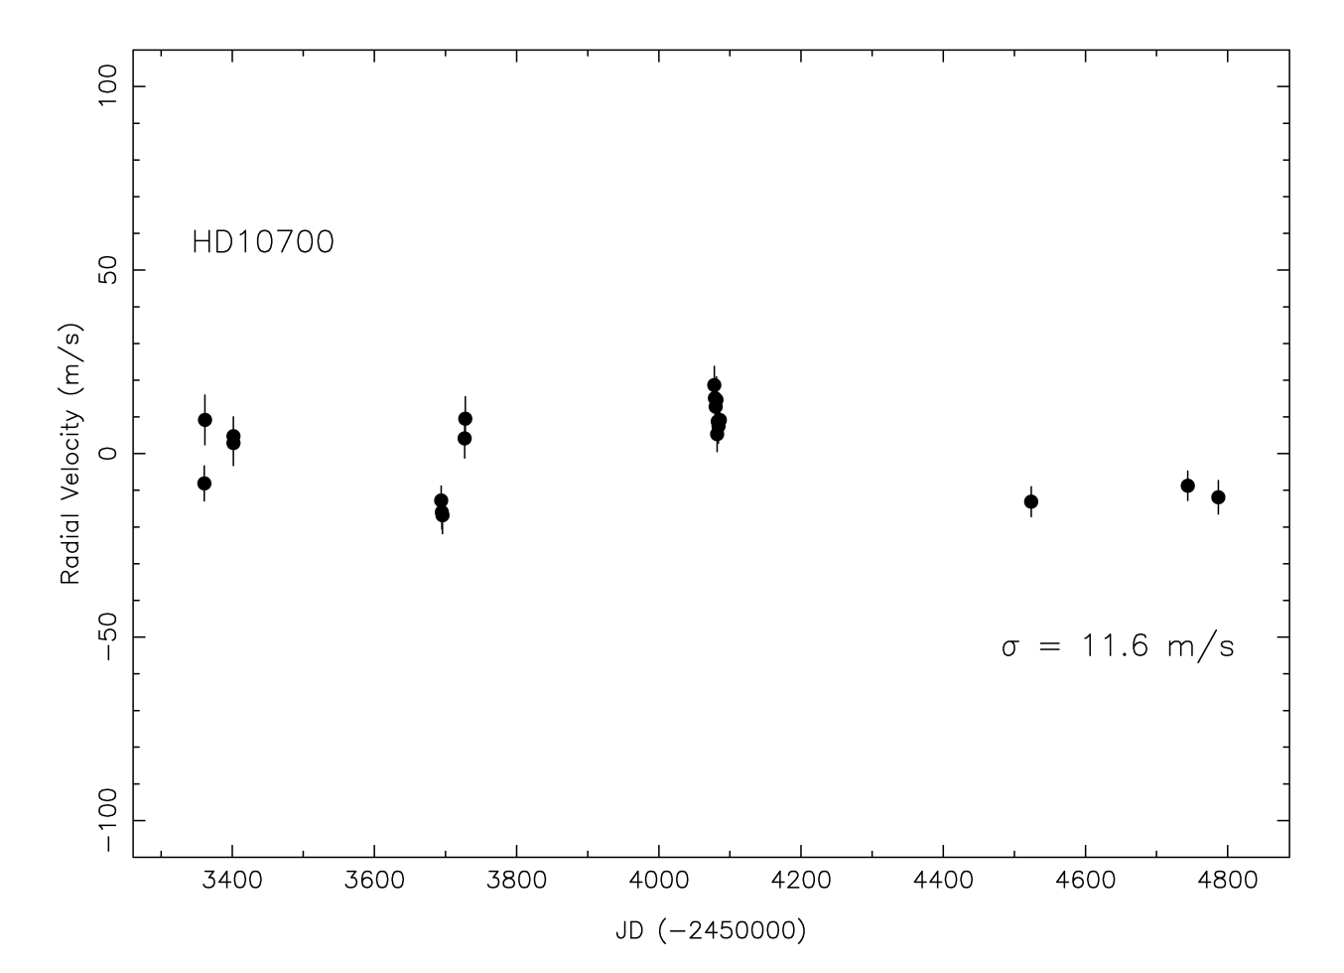
Current precision with HDS
  RV standard HD10700(τ-Cet)
    Short term precision (error bar) 4-6 [m/s]
    Long term precision ～10 [m/s]
Okayama/HIDES: 3 m/s
Keck/HIRES: 1 m/s

Slide 8
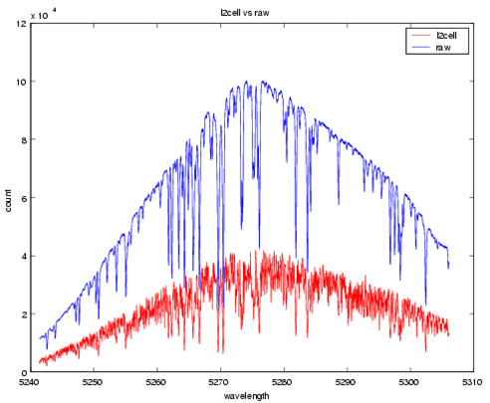
Iodine absorption cell method
  Spectroscopic observation for star + I₂ beam
  Analysis to Doppler-shift of stellar spectrum against NOT-shifted iodine spectrum
Star only
Star＋iodine
Narita N.

Slide 9
Method for analysis
Modeled spectrum
    I(λ): Observed Spectrum
    A(λ): Iodine Spectrum, S(λ+Δλ): Intrinsic Stellar Spectrum
    k: Normalization Factor., Δλ(=λv/c): Doppler Shift,
    IP: Instrumental Profile, *: Convolution
Star + I2 spectrum can be modeled by A(λ), S(λ+Δλ), and IP
The shape of IP varies every moment

Slide 10
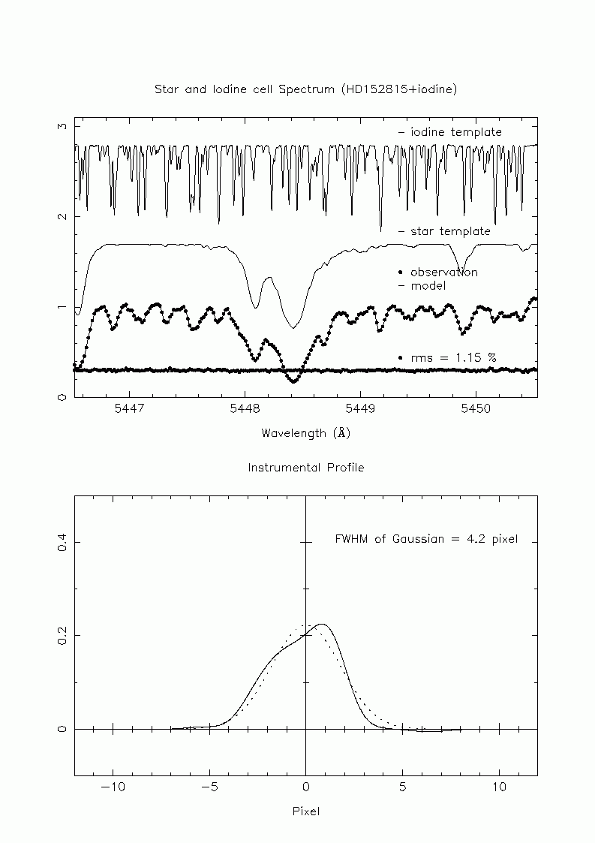

Slide 12
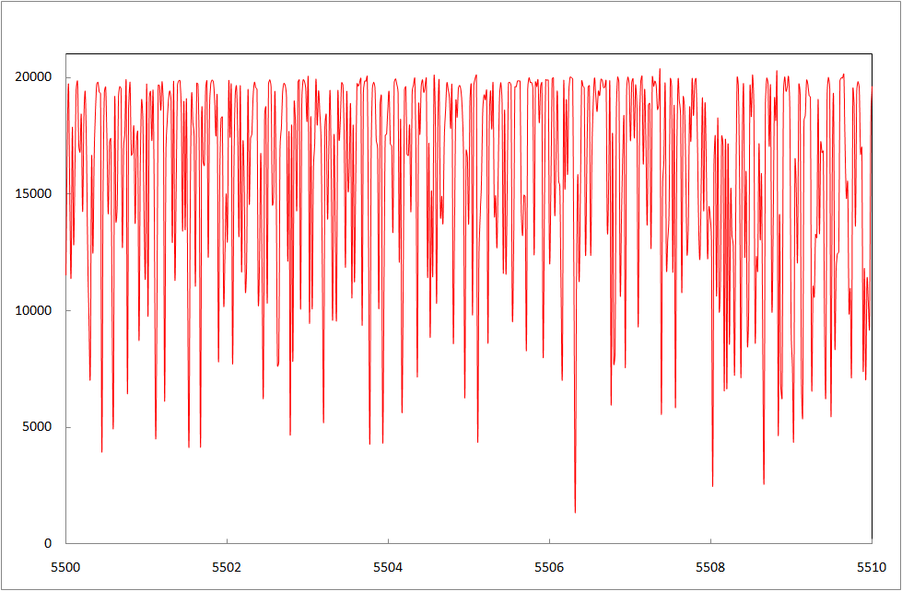
I2 cell spectrum: A(λ)
  Lick-Hamilton I₂ cell
  Ultra high resolution (R～400000)
Photon count
5502 5504 5506 5508 5510
Å

Slide 13
Stellar template S(λ+Δλ)
  Sato et al. (2002)
    Theoretical stellar spectrum for the first fitting
    Fit to the observed star+I₂ spectrum with S⁰(λ)
    Residuals to the fit is added to S⁰(λ)
    Generate stellar template
    Average 5 templates to enlarge S/N
Iterate 10 times
Best Fit
Stellar template
I2
IP
add
observation
residual
intrinsic stellar spectrum

Slide 14
The shape of IP
  … is affected by the optical condition
  (ex: temperature, humidity)
  … changes every moment in the case of HDS and HIDES
  … is also affected by seeing size
… can be modeled by a combination of
a central and several satellite Gaussian profiles
  HDS: 10 + 1, HIDES: 6 + 1

Slide 15
A small improvement
Choice of obs. data for stellar template
  Before
    First 5 observations or the 5 highest S/N data
  After
    Cover the entire observation runs

Slide 16
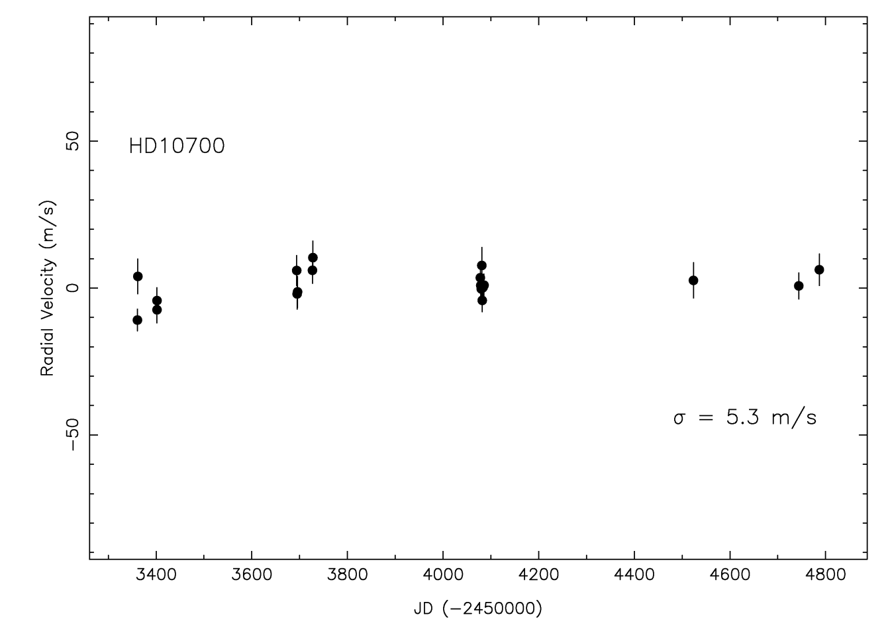
Improved RV precision with HDS
Short term: 4-6 m/s
Long term: 5 m/s

Slide 17
An example of improvement
Future works
Kambe et al. (2008)
Improvement of the methods of
Sato et al. (2002)
  Defragment of fitting parameters and convergence algorithm for HIDES
Results
τCet
  Long term precision: 5.6 m/s ⇒ 2.9 m/s

Slide 18
Summary
N2K consortium
Current status in Subaru/HDS
  2 transit planets
  2 brand-new giant planets
  M_{p} > 10M_{JUP}, P > 100 d, e < 0.1
A small improvement of the RV analysis method
Modified how to select data for stellar template
  Improvement of long term precision of RV
    10 m/s to 5 m/s
  Further improvement should be made
    < 3 m/s

Slide 19
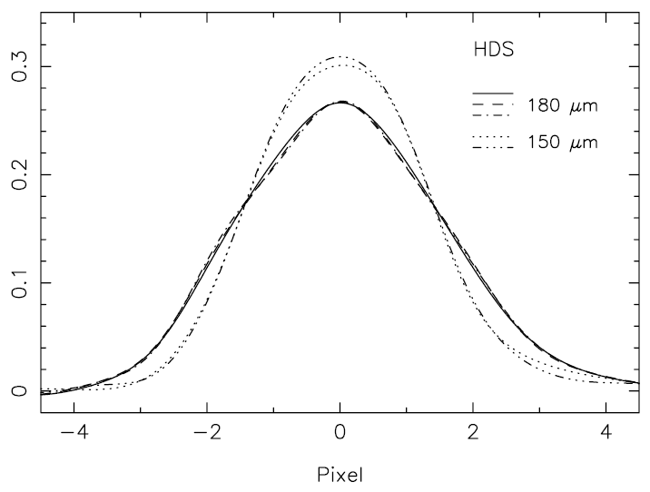
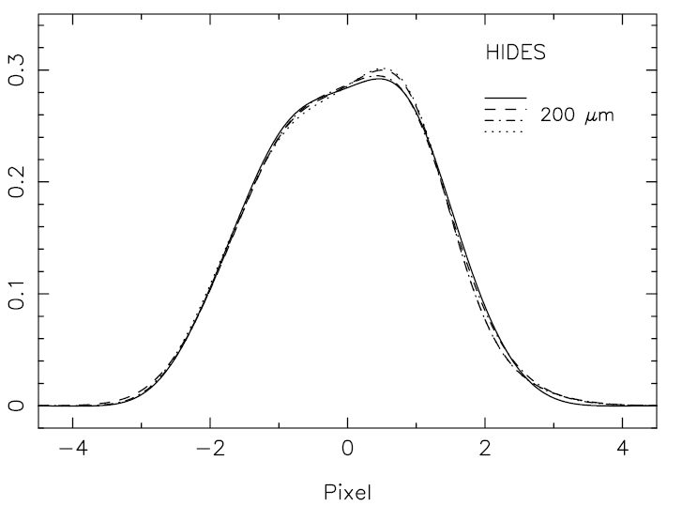
The shape of IP
  … is affected by the optical condition
  (ex: temperature, humidity)
  … changes every moment in HDS, HIDES
  … is also determined by seeing size

Slide 20
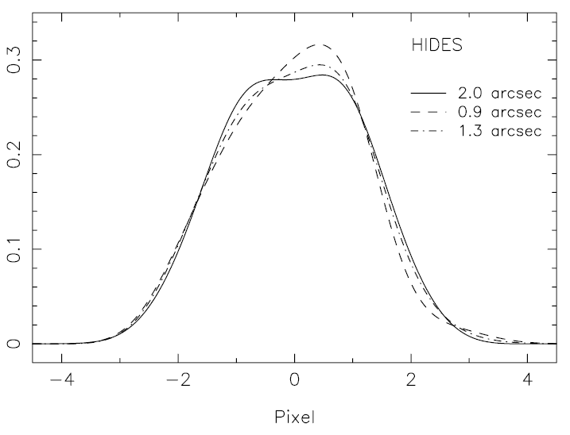
The shape of IP
  … is affected by the optical condition
  (ex: temperature, humidity)
  … changes every moment in HDS, HIDES
  … is also determined by seeing size

Slide 21
Stellar template S(λ+Δλ)
  Sato et al. (2002)
    理論的に求めた星のスペクトルと複数の観測データを用意
    暫定星テンプレートを用いてI_{obs}にフィット
    残差は星テンプレートに加算
    複数のデータ（5個）に対してこの操作を行う。
    各データで求まった星テンプレートを平均化
    ⇒S/N比の向上
10回繰り返し

Slide 22
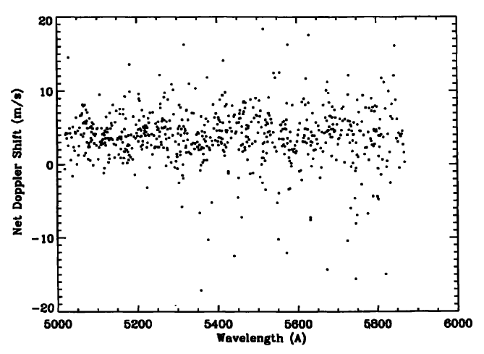
Result of incorrect IP modeling

Slide 23
IP (Instrumental Profile)
PSF (Point Spread Function)
  光源を撮像すると、観測機器・感光体の特性によって広がりをもった像となる。
  広がった像は元のスペクトルとIPの畳み込み(convolution)で記述
I (photon count)
I (photon count)
pixel
*
pixel
IP
実際に検出器上に現れる形状

Slide 24
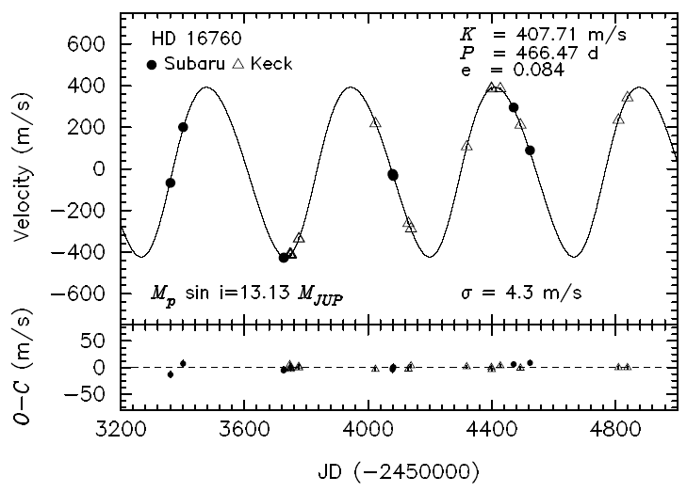
HD16760b
NEW
Sato et al. 2009, ApJ
HD16760
(G5V, V=8.7)
  M₁=0.78M, R₁=0.81R,
  [Fe/H] = 0.067
Period: 466.5 d
Semi-amplitude: 407.7 m/s
Min. mass: 13.1M_{JUP}
Semi-major axis: 1.1AU
Eccentricity: 0.084
Low-eccentricity brown dwarf
3200
3600
4000
4400
4800
JD(-2450000)

Slide 25
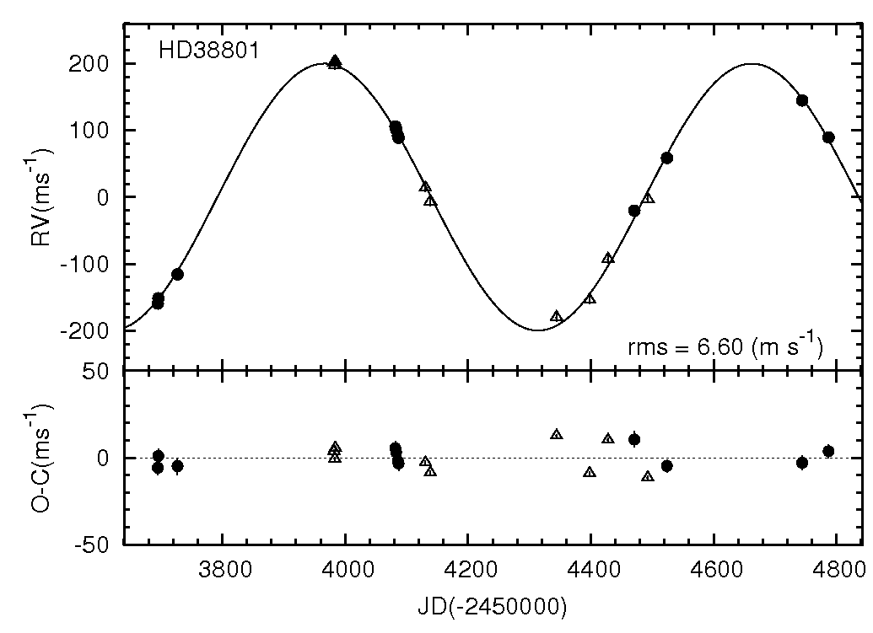
HD38801b
NEW
Harakawa et al. submitted
HD38801
(K0IV, V=8.26)
  M₁=1.36M, R₁=2.53R,
  [Fe/H] = 0.26
Period: 696.0 d
Semi-amplitude: 200.0 m/s
Min. mass: 10.7M_{JUP}
Semi-major axis: 1.7AU
Eccentricity: ～0.03
Super massive planet with almost circular orbit
200
100
0
Radial velocity [m/s]
-100
-200
3800
4000
4200
4400
4600
JD(-2450000)

Slide 26
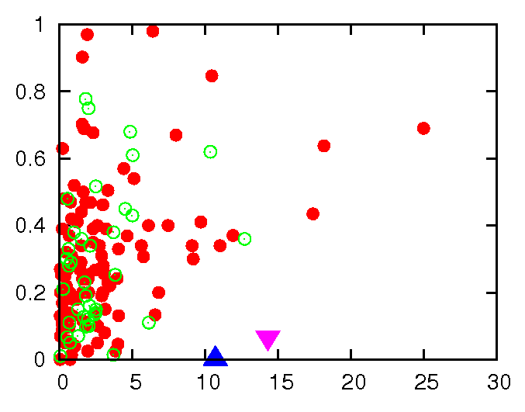
中・長周期系外惑星の質量 – 離心率分布
▲：HD38801b
▼：HD16760b
●：矮星
○：準巨星
離心率
最小質量：M sin i [M_{JUP}]
離心率の小さい長周期巨大惑星 or 褐色矮星
  ⇒これまでに見られなかった特徴
Notes:
最小質量の説明

Slide 27
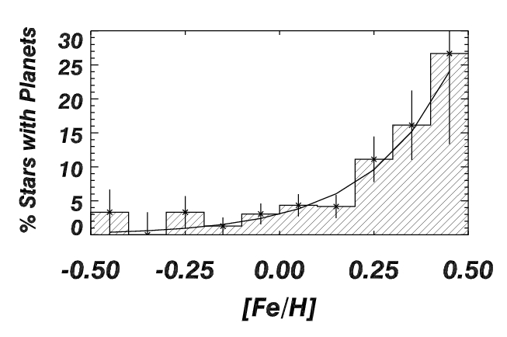
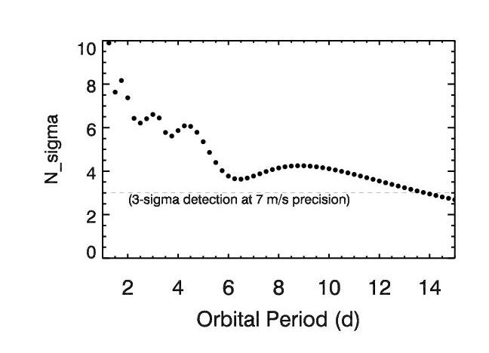
＜Strategy＞
14000星のデータベース
金属量 vs 惑星の頻度
（Fischer & Valenti 2005）
V<10.5，d<110pc，FGK V,IV
測光、低分散分光で金属量、活動性、伴星の
有無はあらかじめ調べてある
金属量の高い星から優先的に観測し検出率UP
中心星の金属量↑惑星をもつ確率↑（右上図）
3＋1日の観測で速やかに候補を検出
モンテカルロシミュレーション
による検出可能性
3日連続の観測で候補を発見（右下図）
  RMS＞18m/s →follow-up
  RMS＜18m/s →drop
（0.5木星質量）
1ヶ月後の観測で分光連星でないことを
確認

Slide 28
星テンプレート S(λ+Δλ)
  IPを正確に求めるため、IPの影響を受けていない星のスペクトルが必要
  Butler et al. (1996) の方法
    高速自転B型星＋ヨウ素のスペクトルからIPを推定
    ターゲットのスペクトルをヨウ素を通さずに観測
    推定されたIPでDeconvolution
    ⇒ テンプレート化
B-star
I2
IP convolution
observation

Slide 29
星テンプレート S(λ+Δλ)
  IPを正確に求めるため、IPの影響を受けていない星のスペクトルが必要
  Butler et al. (1996) の方法
    高速自転B型星＋ヨウ素のスペクトルからIPを推定
    ターゲットのスペクトルをヨウ素を通さずに観測
    推定されたIPでDeconvolution
    ⇒ テンプレート化
observation
IP deconvolution
I2
generated IP

Slide 30
星テンプレート S(λ+Δλ)
  IPを正確に求めるため、IPの影響を受けていない星のスペクトルが必要
  Butler et al. (1996) の方法
    高速自転B型星＋ヨウ素のスペクトルからIPを推定
    ターゲットのスペクトルをヨウ素を通さずに観測
    推定されたIPでDeconvolution
    ⇒ テンプレート化
target star
I2
IP convolution
observation

Slide 31
星テンプレート S(λ+Δλ)
  IPを正確に求めるため、IPの影響を受けていない星のスペクトルが必要
  Butler et al. (1996) の方法
    高速自転B型星＋ヨウ素のスペクトルからIPを推定
    ターゲットのスペクトルをヨウ素を通さずに観測
    推定されたIPでDeconvolution
    ⇒ テンプレート化
Stellar template
I2
deconvolution
with
generated IP
observation

Slide 32
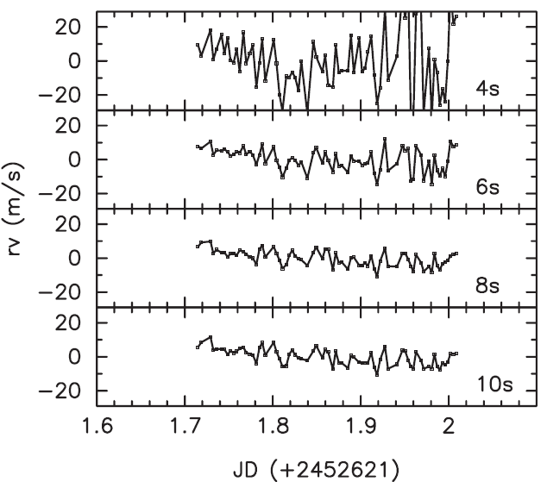
パラメータの最適化
  IPモデリングに用いるガウシアンの数
HIDESでも10個が適当

Slide 33
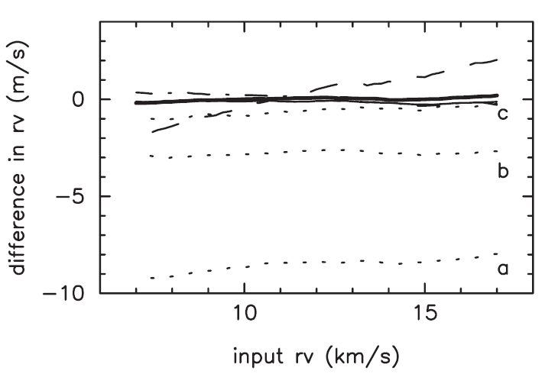
パラメータの最適化
  モデルスペクトルの解析結果
  太線・・・ 8個
  実線・・・ 10個
  破線・・・ 6個
  dash dot・・・ 6個（間隔30%広げた）
  dot “a”・・・ 8個（間隔0.9pix）
  dot “b”・・・ 8個（間隔1.0pix）
  dot “c”・・・ 8個（間隔1.2pix）
実際のIPの幅を衛星ガウシアンで十分にカバーさせるように配置することが重要 ただし今回は10個で

Slide 34
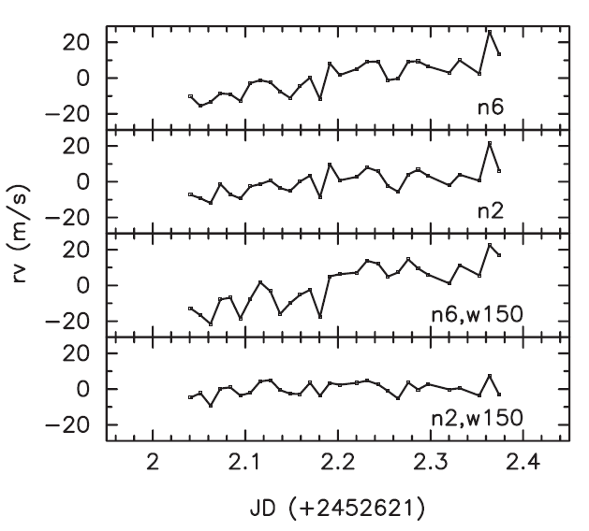
パラメータの最適化
  波長スケールを決める多項式の次数
  1 segmentのpixel数
２次
150pixが適切

Slide 35
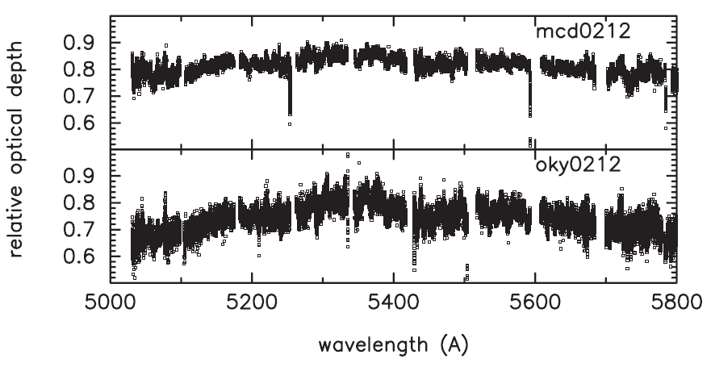
パラメータの最適化
  I₂cell の光学的深さの最適化
Lick Obs.
HIDES
データによって収束値がバラバラ
⇒各セグメント毎の平均値を採用
同様の理由で波長スケール, 中心ガウシアンの幅も平均値を採用

Slide 36
新Fitting 手法
自由パラメータ
  波長スケール関数（線形多項式）
    単一ガウシアンフィットで決定
  ヨードセルの光学的深さ
  コンテニュームフィット用関数（線形多項式）
  中心ガウシアンの幅
  10個の衛星ガウシアンの高さ
  RV
  セグメント毎に平均値に固定してフィットを繰り返す
Notes:
コンテニューム関数： Sato et al. 2002 -> 1次 Kambe et al. 2008 -> 2次
波長スケール： 6次 -> 2次

Slide 37
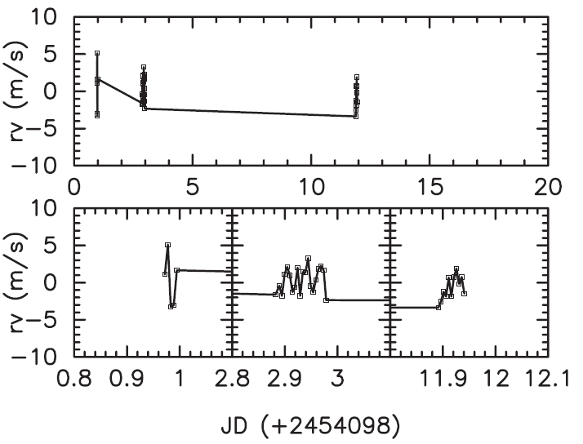
τ Cet, Procyonのそれぞれに適用
τ Cet
HIDES 2006/2007
5.6 m/s (Sato et al. 2002) ⇒ 2.9 m/s < 3 m/s を達成

Slide 38
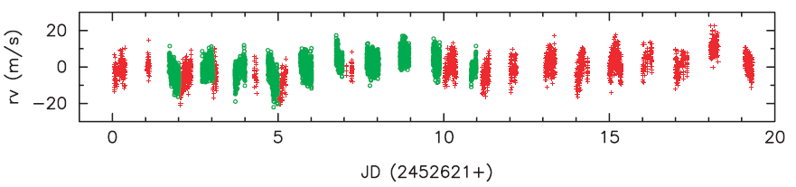
τ Cet, Procyonのそれぞれに適用
Procyon
HIDES
Lick 2002
数時間の変化と数日が合わさった10m/s程度のRV変動を確認
Lickのデータにも同じ振動が見られるので観測機器の問題ではない
結局原因は分からず…

Slide 39
まとめ
Kambe et al. 2008
  Sato et al. (2002)の手法を、フィットに用いるパラメータの吟味、調整にて精度向上
    衛星ガウシアンはIPの幅を十分にカバーさせるように配置
    収束が悪いパラメータ
      ヨウ素ガスの光学的深さ
      波長スケール
      中心ガウシアンの幅
    ⇒平均値で固定
  τ-Cet の長期精度は2.9m/s を達成
  Procyon の10 m/s の振動の原因は不明

Slide 40
視線速度解析の概要(ヨードセル法)
ヨウ素ガスを封入したフィルター（ヨードセル）を通して分光
高波長分解能で取得したヨウ素ガスのスペクトル（ヨウ素テンプレートスペクトル）から精密に波長を決定
  CCD上のpixel位置と波長の関連付け
内包している星スペクトルのDoppler-shiftから視線速度を測定
時間的変動から軌道要素を決定

Slide 41
すばるHDSデータの精度問題
視線速度の究極的な精度はS/N比と星スペクトル形状によって決まる(Butler et al. 1996)
模式図との対応：
スペクトル線の太さ ⇒ S/N比
吸収線の深さ ⇒ 恒星固有
吸収線の幅 ⇒ 波長分解能 or 恒星固有
I (photon count)
ε_{i}
σ_{i}
wave length (pixel)
i番目のピクセルに於ける誤差
ε_{i}: i番目のピクセルのノイズ
スペクトル全体での誤差（精度）

Slide 42
すばるHDSデータの精度問題
どこまで精度向上が図れるか？
  S/N=150, R=60,000, Na-D line (λ=5890Å)のデータを用いて短期的精度を試算
    ただし、吸収線に於けるノイズ幅の減少は考慮せず
  現在の精度よりも小さくなる余地はありそう
↓
2.0[m/s]

Slide 43
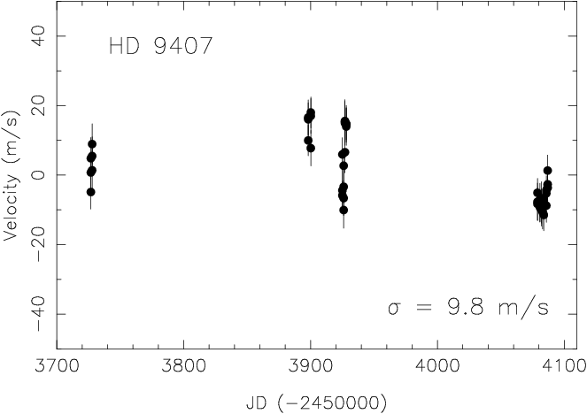
すばるHDSデータの精度問題
現在のすばるHDSの精度
  視線速度不変星 HD9407
    短期間：3～4 [m/s] ⇒各点のエラーバーに相当
    長期間：10 [m/s] ⇒全体の1σばらつきに相当

Slide 44
解析手法 及び 精度向上例 (Lick Observatory)
波長スケールに着目
  3次多項式から4次多項式に変更してフィット
wavelength
wavelength
pixel
pixel
3次
4次
次数 | 3 (従来の手法) | 4
rINT | 4.45 (m/s) | 4.38 (m/s)
rBIN | 5.49 (m/s) | 4.64 (m/s)
若干良くなった

Slide 45
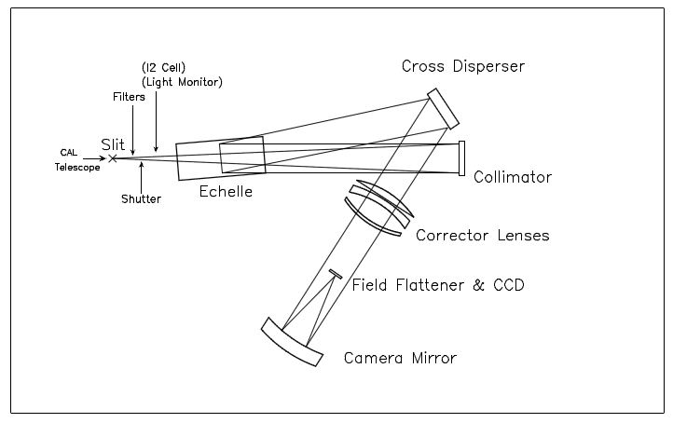

Slide 46
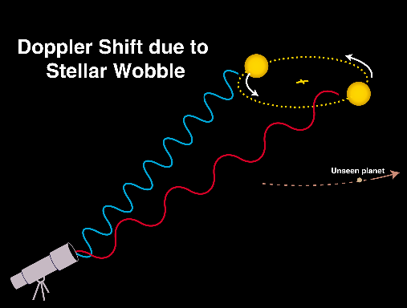
視線速度法について
惑星との重力相互作用による中心星のふらつきの視線方向成分をDoppler shift として検出
視線速度解析で求まる値
中心星の質量m*が分かればm_{p} siniが分かる。(siniの不定性)

Slide 47
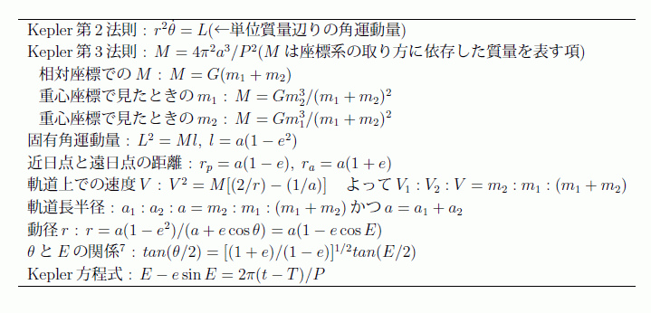
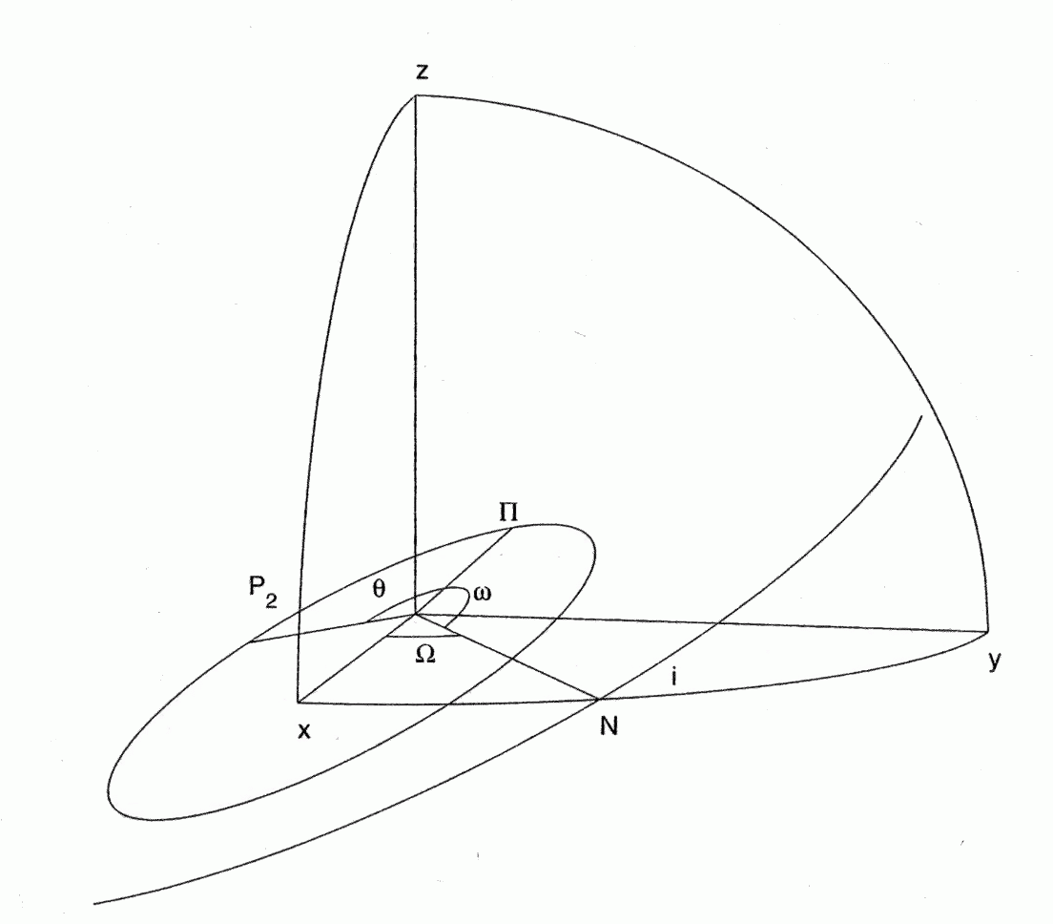
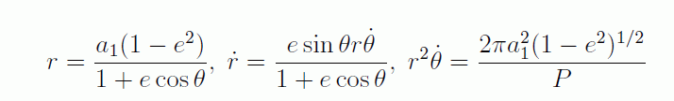
パラメータ解析
方程式
target star
視線方向(z軸)

Slide 48
Ⅰ. 視線速度法の原理
惑星との重力相互作用による中心星のふらつきを、Doppler Shift として検出。
視線速度解析で求まる値
中心星の質量m*が分かればm_{p} siniが分かる。(siniの不定性)

Slide 49
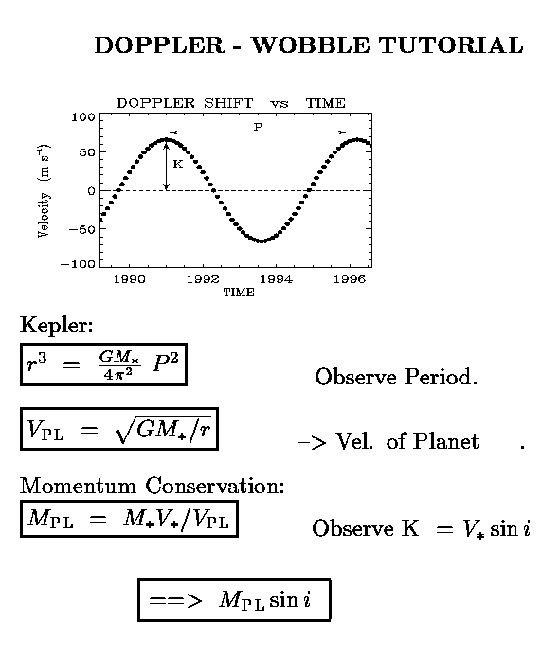

Slide 50
いま、target starが視線方向(z方向)に対して図のような軌道を描くとき、視線速度(RV) は、
Kepler’s 3rd Law
m_{2→p} ≪ m_{1→*}
視線速度解析で求まる値
中心星の質量m*が分かればm_{p} siniが分かる。(siniの不定性)

Slide 51
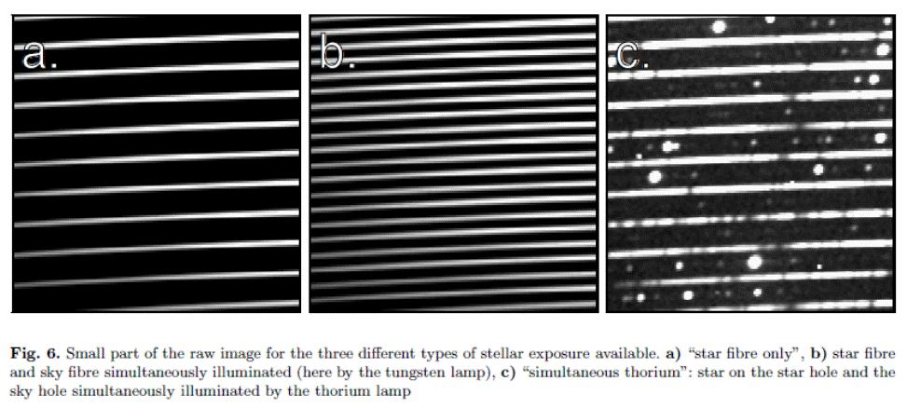
Ⅱ. 代表的な二つの観測法
比較光源同時取得法
      スイスのMayorらのグループが用いる手法。
  概要：
    観測した恒星のスペクトルと、波長参照用の光源スペクトルを検出器上に並べて取得する。
      代表的な光源はTh-Ar
  メリット：
    光量の減少が少ない。
    スペクトルの形が安定するよう、工夫されているため、解析が容易。

Slide 52
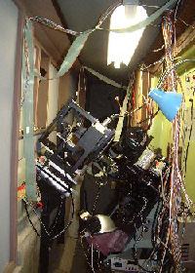
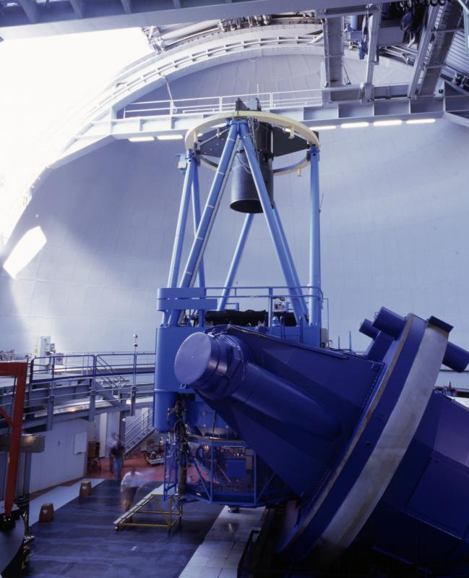
ああああああああああああああ
あああああああああああああああああああああああああああああああああ
target star
視線方向(z軸)
a:軌道長半径
e:離心率
i :軌道傾斜角
Ω:昇交点経度
ω:近日点離角
T:近日点通過時刻
岡山観測所で観測に用いられるHIDES(High Dispersion Echelle Spectrograph)
photo : B Sato
軌道要素
ESO 3.6-m Telescope

